Slide 1
Chuẩn bị dữ liệu với PANDAS
Người ta thường nói rằng 80% phân tích dữ liệu được sử dụng cho việc dọn dẹp và chuẩn bị dữ liệu. Chương này tập trung vào khía cạnh quan trọng là thao tác dữ liệu và làm sạch dữ liệu với Pandas.

Slide 2
NỘI DUNG
1. Create DataFrame 2. Concatenate DataFrame 3. Join DataFrame 4. Summarizing 5. Columns selection 6. Rows selection 7. Rows selction / filtering 8. Sorting 9. Reshaping by pivoting 10. Quality check 11. Rename values 12. Dealing with outliers 13. Groupby 14. File I/O 15, Exercises

Slide 3
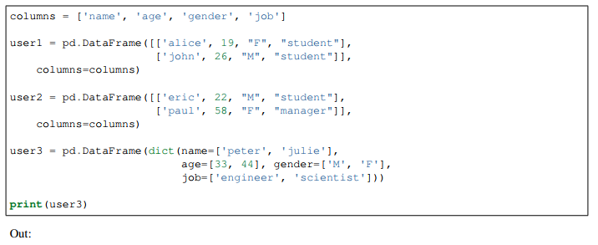

1. Create DataFrame

Slide 4
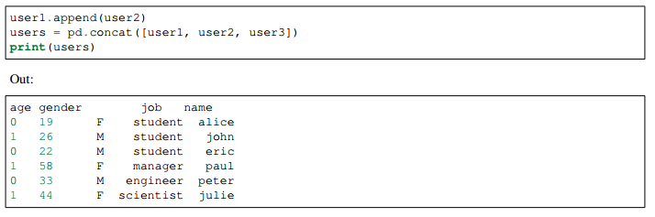
2. Concatenate DataFrame

Slide 5
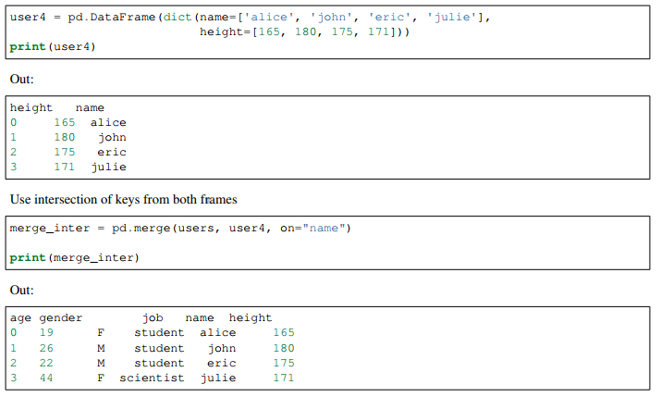
3. Join DataFrame

Slide 6

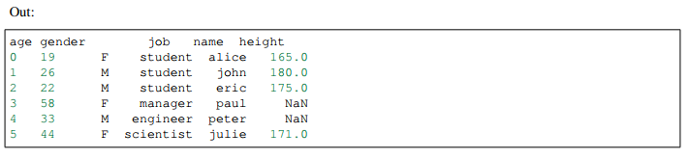
3. Join DataFrame

Slide 7
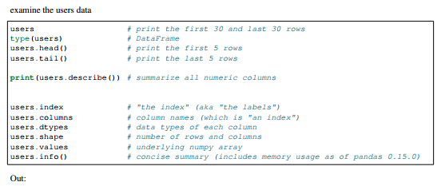
4. Summarizing

Slide 8
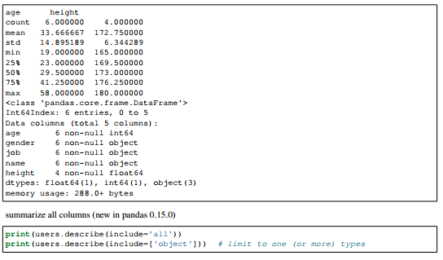
4. Summarizing

Slide 9
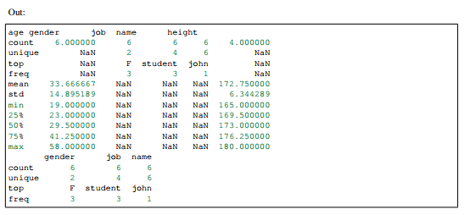
4. Summarizing

Slide 10
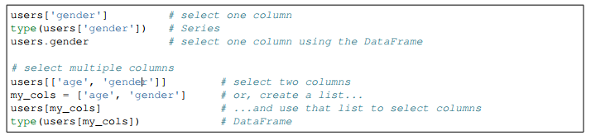
5. Columns selection

Slide 11
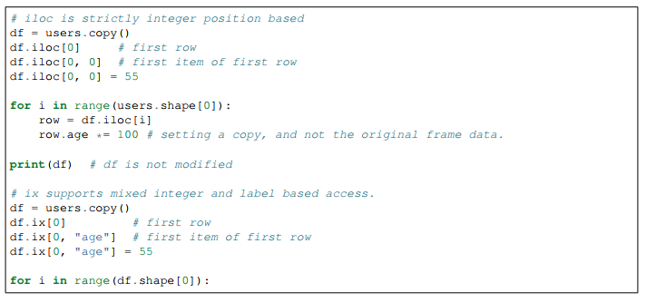
6. Rows selection

Slide 12
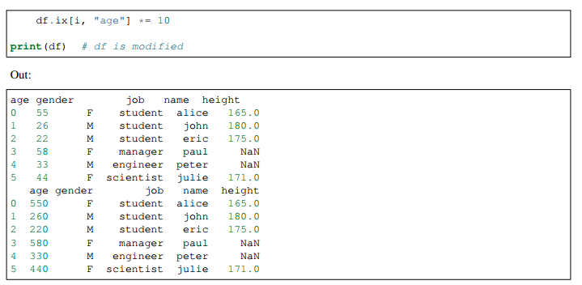
6. Rows selection

Slide 13
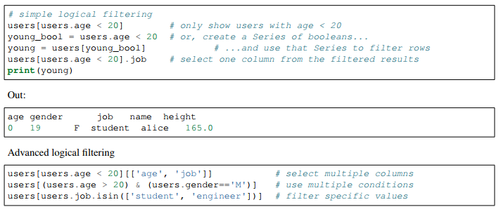
7. Rows selction / filtering

Slide 14
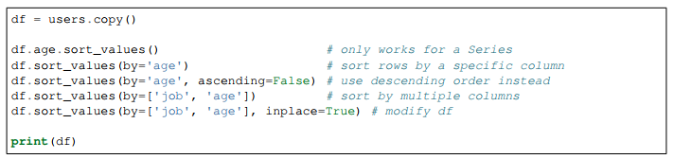
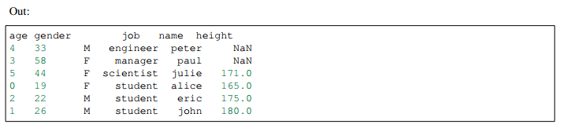
8. Sorting

Slide 15
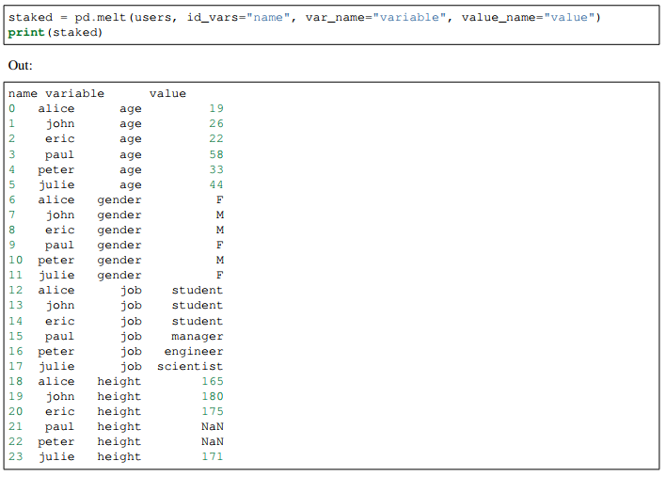
9. Reshaping by pivoting

Slide 16
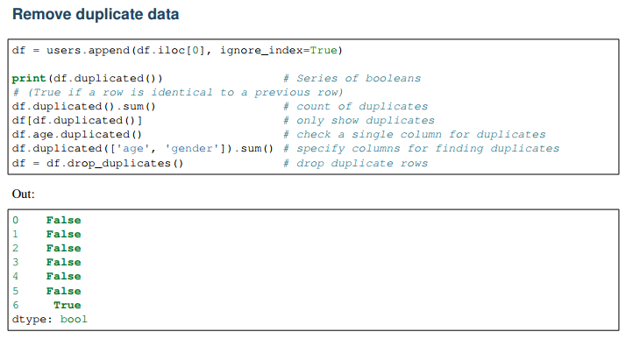
10. Quality check

Slide 17
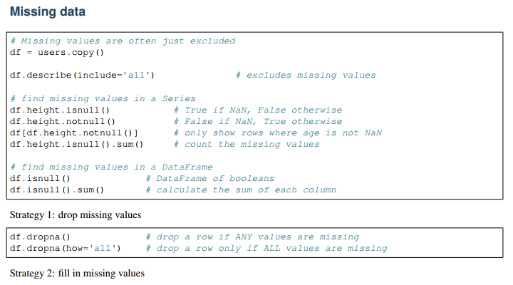
10. Quality check

Slide 18
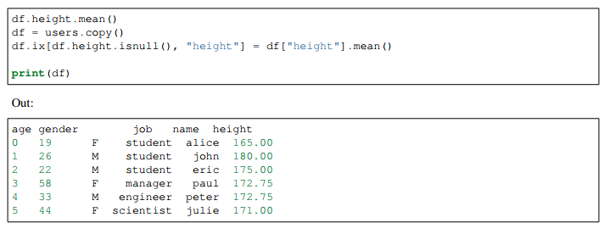
10. Quality check

Slide 19
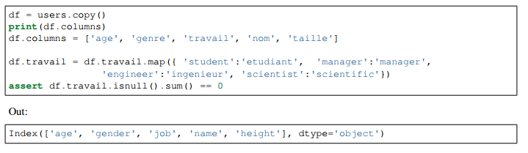
11. Rename values

Slide 20
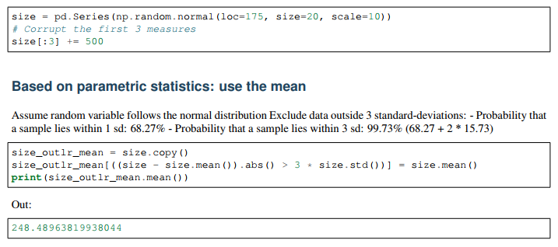
12. Dealing with outliers

Slide 21
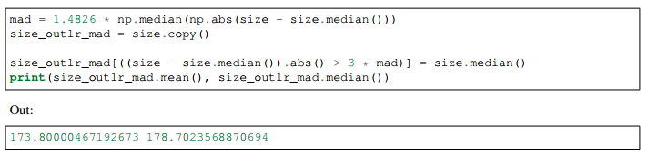
12. Dealing with outliers

Slide 22
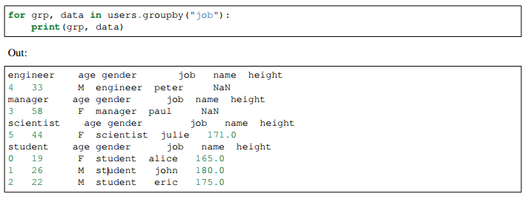
13. Groupby

Slide 23
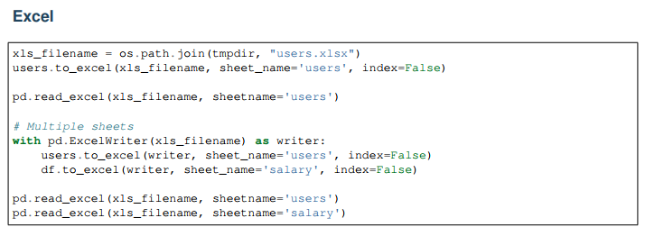
14. File I/O

Slide 24
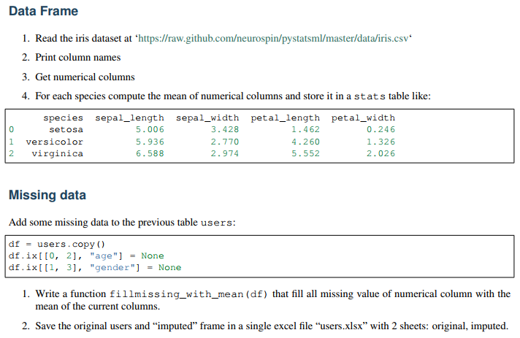
15. Exercises

Slide 25
Cảm ƠN CÁC BẠN ĐÃ LẮNG NGHE

